Slide 1
İNCE BECERİLER (SOFT-SKILLS) VE TEKNİK BECERİLER (HARD-SKILLS)

Slide 2
İNCE BECERİLER (SOFT SKILLS)
Soyut ve ölçülmesi zor olan becerileri tanımlar.

Slide 3
İNCE BECERİLER (SOFT SKILLS)
İletişim Becerileri
Takım Çalışması
Liderlik
Analitik Düşünme
Eleştirel Düşünme
Zaman Yönetimi
Stres Yönetimi
Ağ Oluşturma (Networking)
Esneklik ve Öz Güven
Duygusal Çeviklik
Empati
İş Ahlakı

Slide 4
İNCE BECERİLER (SOFT SKILLS)
İLETİŞİM BECERİLERİ
Her türlü sözlü ve sözsüz iletişim, müzakere yeteneği, ikna, sunum becerileri, topluluk önünde konuşma, hikaye anlatma, beden dili kullanımı, okuma, anlama ve yazma becerileri sizin iletişim becerilerinizdir.

Slide 5
İNCE BECERİLER (SOFT SKILLS)
TAKIM ÇALIŞMASI
Geri bildirim kabul eden, işbirlikçi, empatik, ikna edici olmak, çeşitlilik bilincine sahip olmak, zor durumlarla ve zor kişiliklerle başa çıkabilmek, takım oyuncusu olabilmek, duygusal zekası gelişmiş bireyler olmak takım çalışmasında yer alabilmek için gerekli yeteneklerdir.

Slide 6
İNCE BECERİLER (SOFT SKILLS)
LİDERLİK
Karar verme yetisine sahip, özgüvenli, motivasyon sahibi; problem yönetimi, toplantı yönetimi, proje yönetimi, ekip yönetimi, mentorluk gibi becerilere sahip olan insanlar liderlik becerilerine sahiptir.

Slide 7
İNCE BECERİLER (SOFT SKILLS)
ANALİTİK DÜŞÜNME
Gözlemci, yaratıcı, esnek, inovatif, meraklı, mantıksal düşünebilen, problem çözebilen, araştırmacı, öğrenmeyi seven kişiler analitik düşünce yapısına sahiptirler.

Slide 8
İNCE BECERİLER (SOFT SKILLS)
ELEŞTİREL DÜŞÜNME
Kişilerin neyi nasıl yapacağına ve neye nasıl inanacaklarına karar verebilmeleri için çözüm odaklı ve değerlendirme esaslı mantıklı yargılarda bulunmasına eleştirel düşünme adı verilir.

Slide 9
İNCE BECERİLER (SOFT SKILLS)
ZAMAN YÖNETİMİ
Zaman yönetimi ise, kişinin yaptığı planları günlük yaşantısına yansıtarak gün ve gün gerçekleştiriyor olmasıdır.

Slide 10
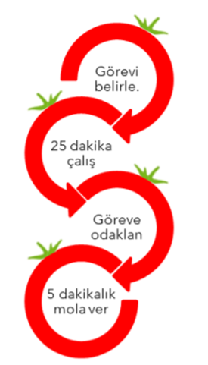
İNCE BECERİLER (SOFT SKILLS)
Pomodoro Tekniği

Slide 11
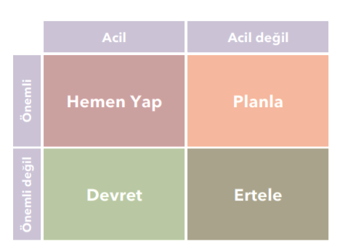
İNCE BECERİLER (SOFT SKILLS)
Eisenhower Matrisi

Slide 12
İNCE BECERİLER (SOFT SKILLS)
STRES YÖNETİMİ
Stres yönetimi, psikolojik stresle karşı karşıya kalınması durumunda kişinin baskı altına girerek bu stresle baş edebilmek adına uygun ve etkili gördüğü yöntem ile stresi en aza indirilmesini sağlayan bir süreçtir.

Slide 13
İNCE BECERİLER (SOFT SKILLS)
AĞ OLUŞTURMA (NETWORKING)
Çeşitli sivil toplum kuruluşlarına üyelikler.
Eğitim hayatında kulüp üyelikleri ve etkinliklere katılım.
Sosyal ağ kullanımı (Linkedin).

Slide 14
İNCE BECERİLER (SOFT SKILLS)
ESNEKLİK VE ÖZ GÜVEN
Yeterli esnekliğe sahip olan kişiler farklı insan karakterleriyle iletişim kurabilme yetisine sahiptirler.

Slide 15
İNCE BECERİLER (SOFT SKILLS)
DUYGUSAL ÇEVİKLİK
Duygusal çeviklik bir kişinin yükselmeye, değişime ve yol almaya açık olduğunun temel göstergesidir.

Slide 16
İNCE BECERİLER (SOFT SKILLS)
EMPATİ
Empati kavram olarak bir kişinin belirli bir duygusunu anlama ve bu duyguya uygun bir karşılık verme olarak tanımlanabilir.

Slide 17
İNCE BECERİLER (SOFT SKILLS)
İŞ AHLAKI
Özenli, rekabetçi, güvenilir, organize, kendini işine adayan, sorumluluk bilincine sahip, çalışkan, multitasking, dakik, planlı, sonuç odaklı, zamanı yönetebilen, stres yönetebilen kişiler güçlü bir iş ahlakına sahiptirler.

Slide 18
İNCE BECERİLER (SOFT SKILLS)
İŞ AHLAKI
Kendinizi bu konuda nasıl geliştirebilirsiniz?
Organizasyonlar düzenleyebilirsiniz.
Zaman ve stres yönetimi üzerine derslere katılabilirsiniz.
Günlük işlerinizi planlamayı, not almayı alışkanlık hâline getirmelisiniz.

Slide 19
TEKNİK BECERİLER (HARD SKILLS)
Belirli bir becerinizin karşılında size verilen “yeterlilik” belgelerinin (diploma, sertifika, katılım belgesi vb.) tamamı hard skills sınırları içindedir.
Hard skills’te duygusal ya da iletişimsel beceriler yoktur.

